Slide 1

TRƯỜNG TIỂU HỌC ÁI MỘ B
TIẾNG VIỆT 1
Tập 1
Tiếng Việt 1
Học vần
Tuần 7
Bài 34: v – y

Slide 2



Khởi động
Trò chơi:
Thám hiểm bầu trời

Slide 3

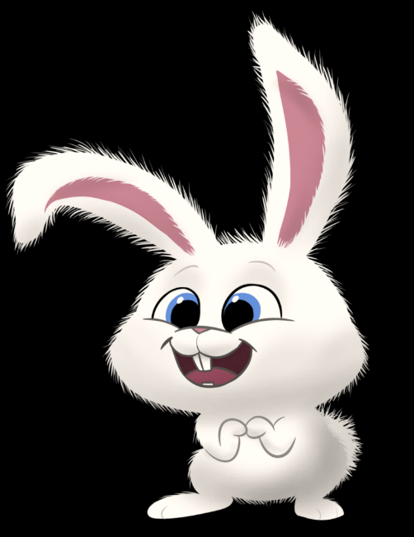







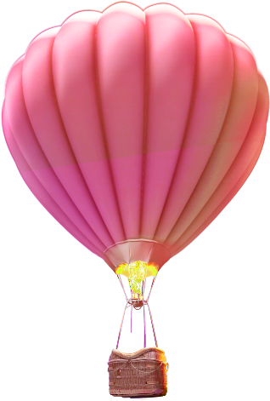
4
Trong câu chuyện Thỏ thua rùa, ai thắng cuộc?
Trong câu chuyện Thỏ thua rùa, ai chạy nhanh hơn?
3
Đọc to câu sau:
Thỏ la cà chỗ nọ, chỗ kia.
Vì sao thỏ thua rùa?
1
2
Thỏ thua rùa vì:
Thỏ la cà, rùa cố bò.
2
1
4
3

Slide 4

Bài 34: v - y
v
y

Slide 5

1. KHÁM PHÁ

Slide 6



Làm quen
ve
v

Slide 7
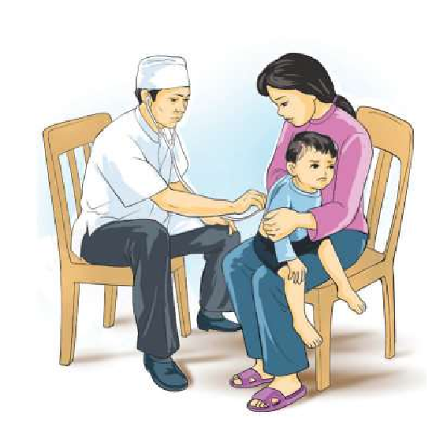
Làm quen
y tá
y

Slide 8

Bảng gài
v
ve
y
y tá

Slide 9

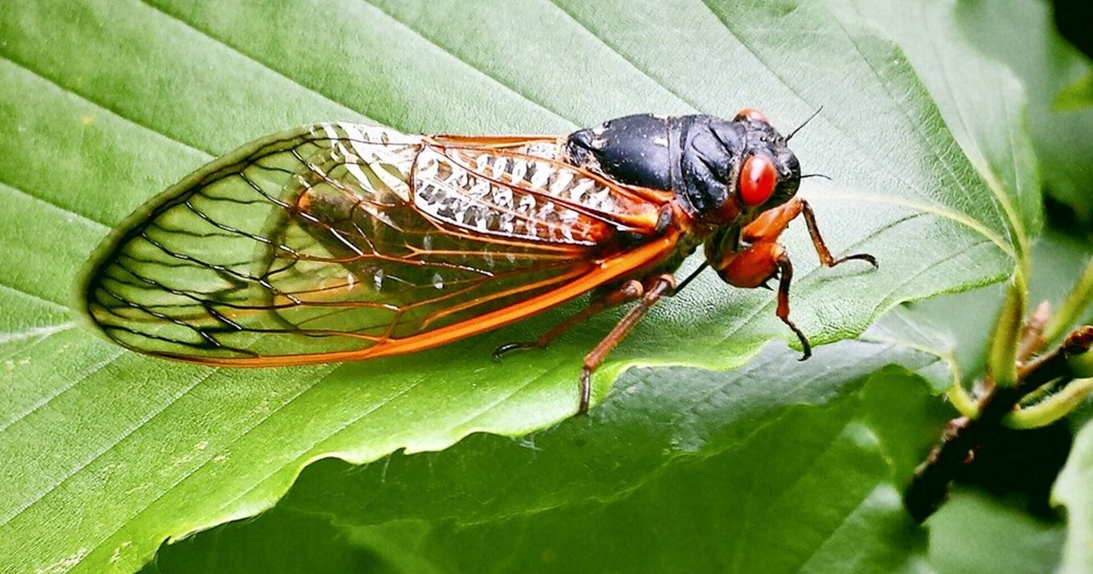
Giải lao
Bài hát: Tiếng ve gọi hè

Slide 10
2. LUYỆN TẬP

Slide 11
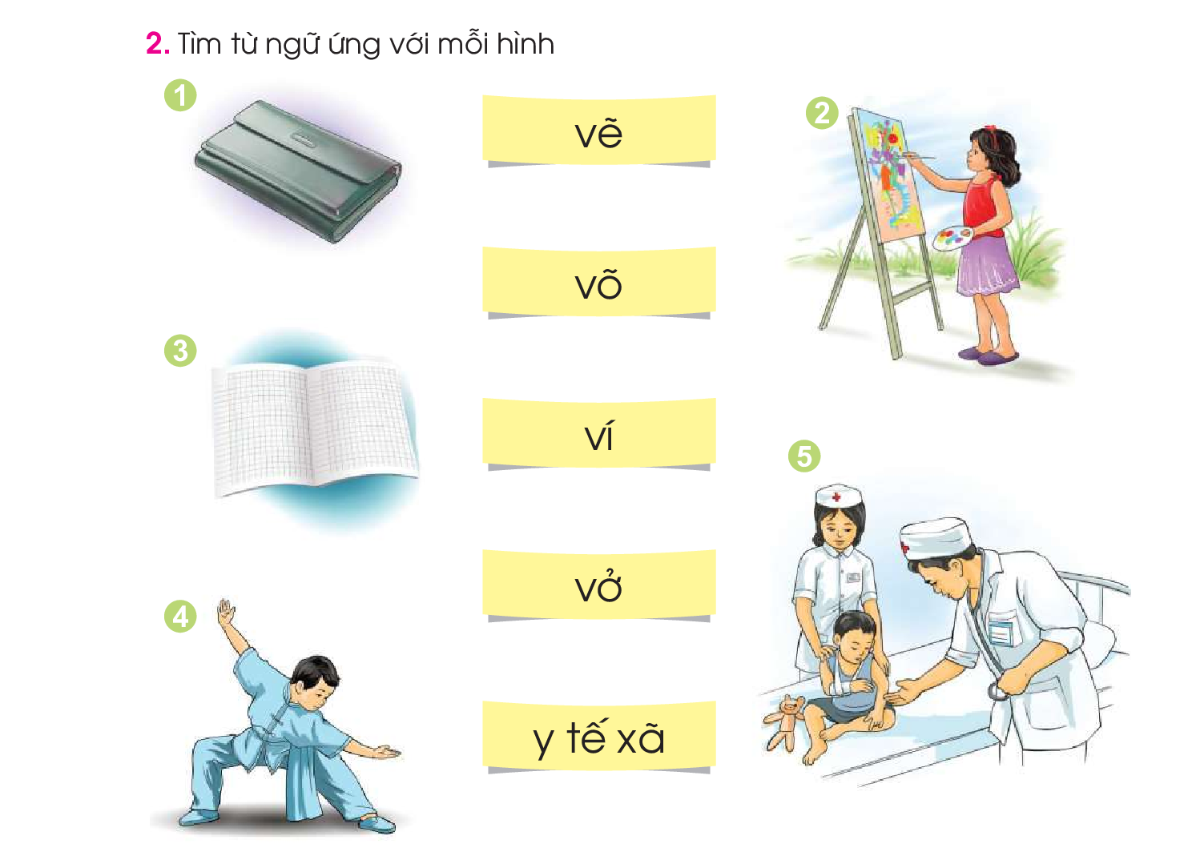

Slide 12
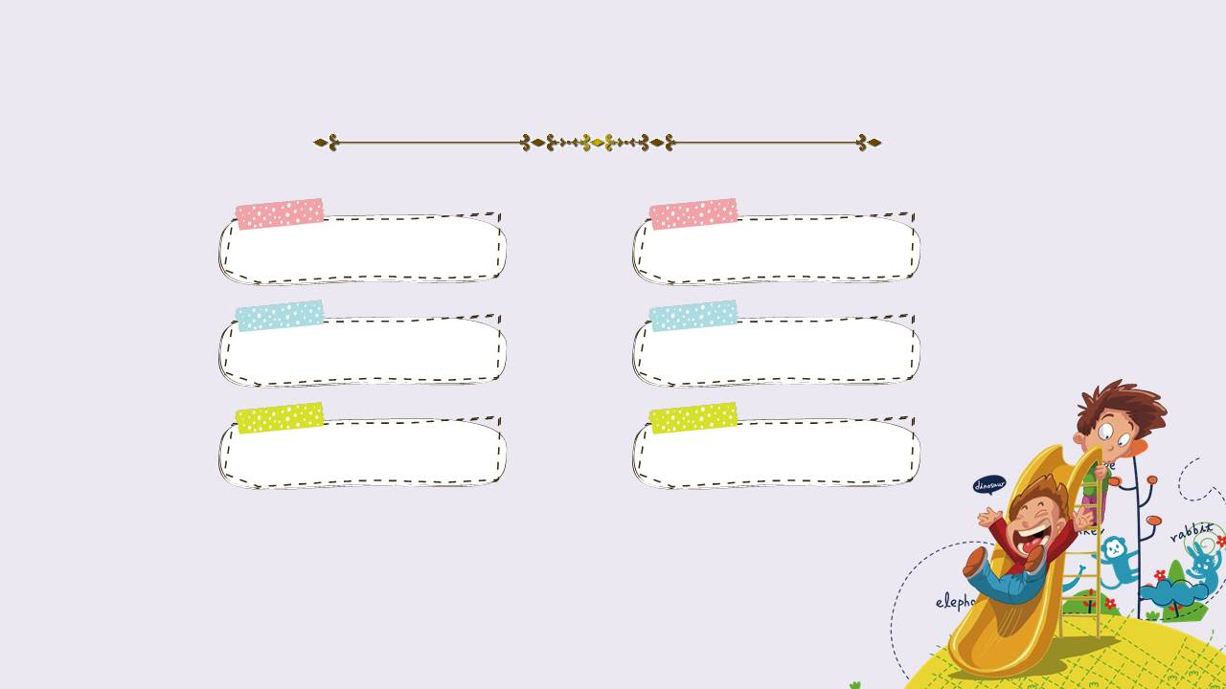
v
y
Mở rộng tiếng có: v - y

Slide 13
3. TẬP ĐỌC

Slide 14

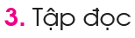
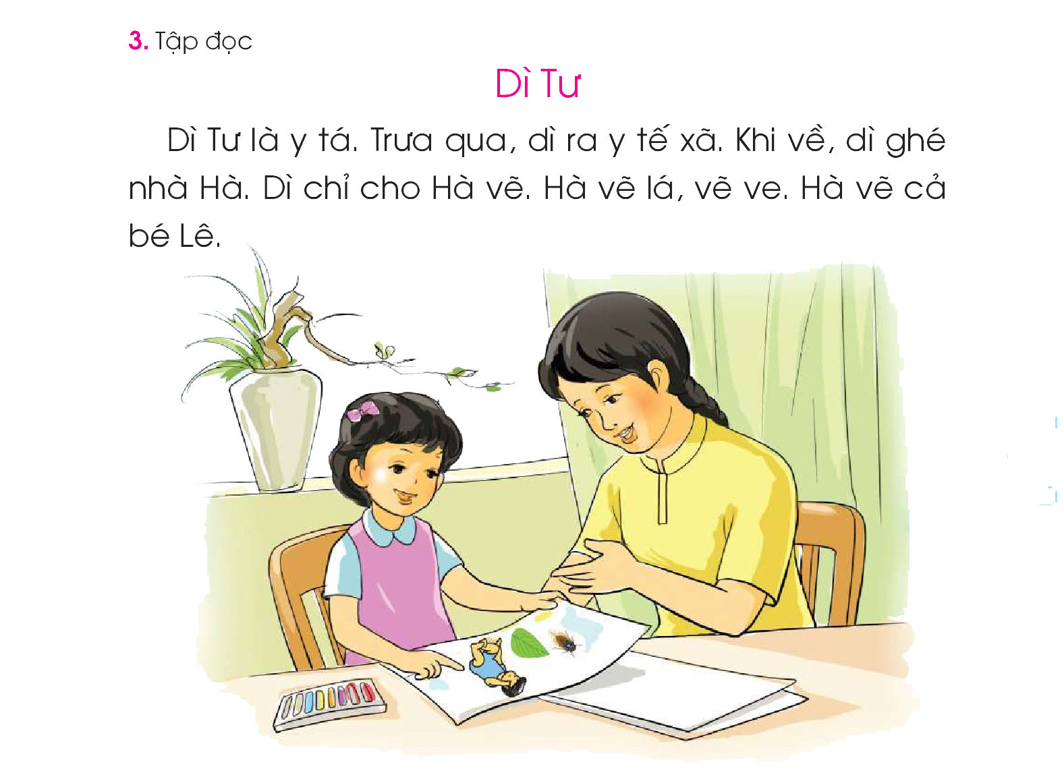

Slide 15
1
2
3
1
4
5
2
6

Slide 16
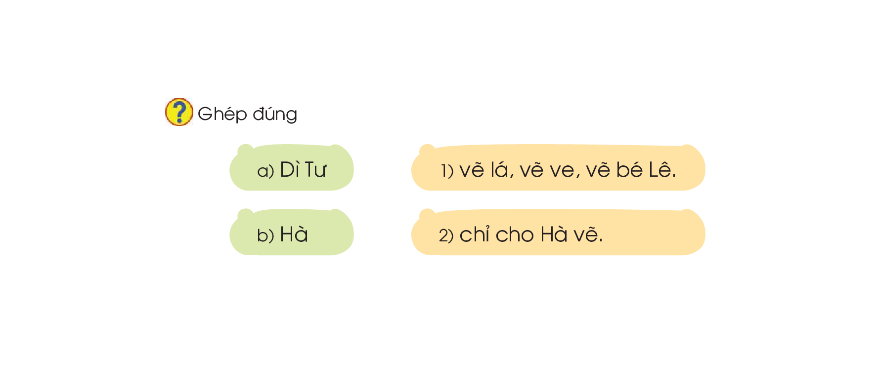

Slide 17
4. TẬP VIẾT

Slide 18

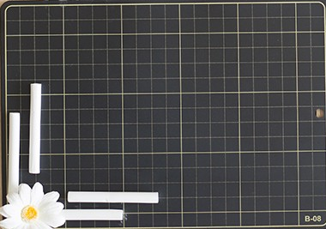
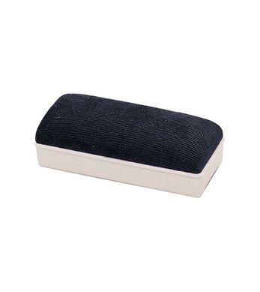
Viết bảng con

Slide 19

Dặn dò

